Slide 1
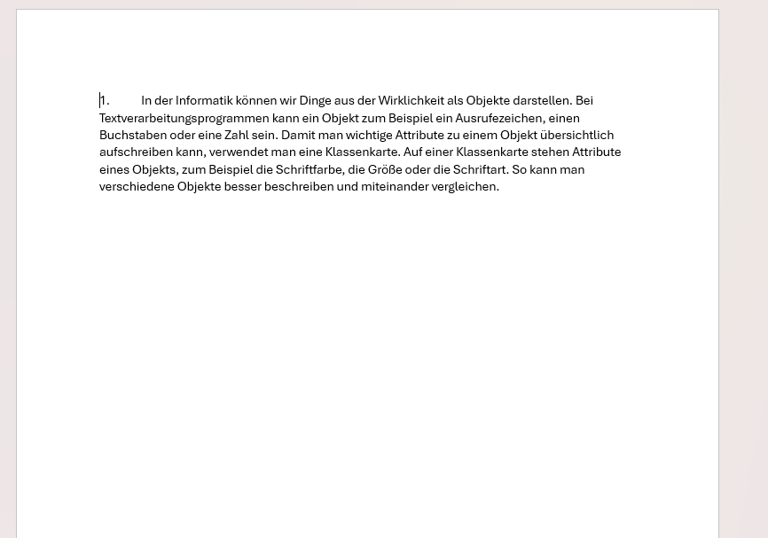
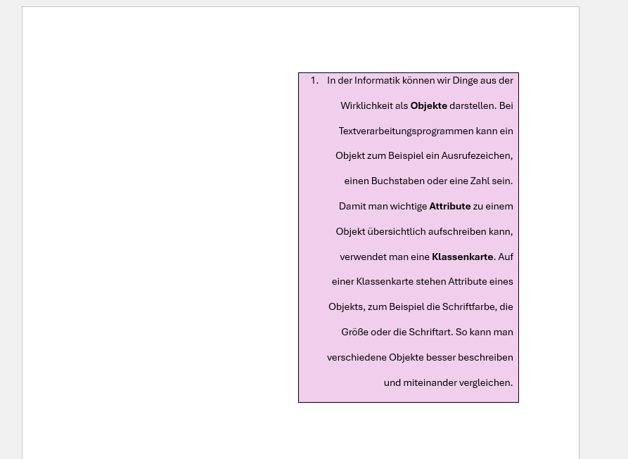
Ausprobieren
Öffne die Datei Absatz.docx
Probiere Einstellungen aus, um aus dem linken Absatz den rechten Absatz zu erhalten.

Slide 2
Konzentrationspunkte
Regeln:
Es spricht nur eine Person gleichzeitig.
Die eigenen Tastaturen/Mäuse werden nur bei PC-Arbeit berührt.
Aktueller Stand: 3/15 Punkten

Slide 3
Wiederholung: Objektkarte
Nenne die Bestandteile einer Objektkarte.
2 Bereiche
Objektname
Beispielname
attribut1;
attribut2;
(Wert-)Zuweisungen

Slide 4
Wiederholung: Objektkarte
Nenne passende Attribute zu den Attributwerten
zeichen0:ZEICHEN
T
______________ = 12
__________ = Arial
____________ = grün
____ = ja

Slide 5
Wiederholung: Objektkarte
zeichen0:ZEICHEN
T
schriftgroesse = 12
__________ = Arial
____________ = grün
____ = ja

Slide 6
Wiederholung: Objektkarte
zeichen0:ZEICHEN
T
schriftgroesse = 12
schriftart = Arial
____________ = grün
____ = ja

Slide 7
Wiederholung: Objektkarte
zeichen0:ZEICHEN
T
schriftgroesse = 12
schriftart = Arial
schriftfarbe = grün
____ = ja

Slide 8
Wiederholung: Objektkarte
zeichen0:ZEICHEN
T
schriftgroesse = 12
schriftart = Arial
schriftfarbe = grün
fett = ja

Slide 9
Wiederholung: Klassenkarte
Nenne die Bestandteile einer Klassenkarte.
3 Bereiche
Klassenname
Beispielname
attribut1;
attribut2;
Eigenschaften

Slide 10

Die Klasse ABSATZ
Nenne Einstellungsmöglichkeiten für einen Absatz.
Ergänze die Klassenkarte der Klasse ABSATZum Attribute.
2 min
ABSATZ
ausrichtung
einzug
nummerierung

Slide 11
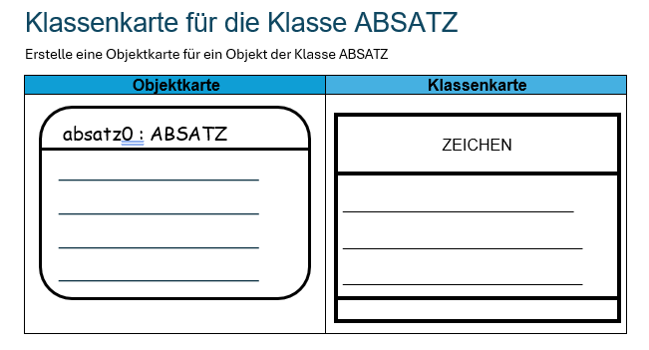
Die Klasse ABSATZ
Ergänze die Klassenkarte der Klasse ABSATZ auf dem Arbeitsblatt AB2.
ABSATZ
ausrichtung
einzug
nummerierung

Slide 12
Die Klasse ABSATZ
Überlegt euch mögliche Attributwerte.
Ergänze die Objektkarte der Klasse ABSATZ.
2 min

Slide 13
Die Klasse ABSATZ
Überlegt euch mögliche Attributwerte.
Ergänze die Objektkarte der Klasse ABSATZ.
2 min
absatz0:ABSATZ
______________ = links
______________ = 5 cm
______________ = 1.

Slide 14
Die Klasse ABSATZ
Überlegt euch mögliche Attributwerte.
Ergänze die Objektkarte der Klasse ABSATZ.
2 min
absatz0:ABSATZ
______________ = links
einzug = 5 cm
______________ = 1.

Slide 15
Die Klasse ABSATZ
Überlegt euch mögliche Attributwerte.
Ergänze die Objektkarte der Klasse ABSATZ.
2 min
absatz0:ABSATZ
ausrichtung = links
einzug = 5 cm
nummerierung = 1.

Slide 16
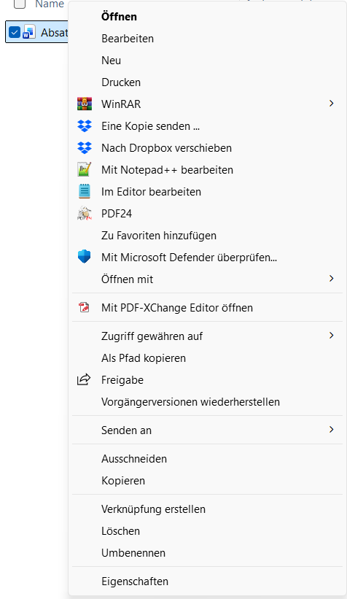

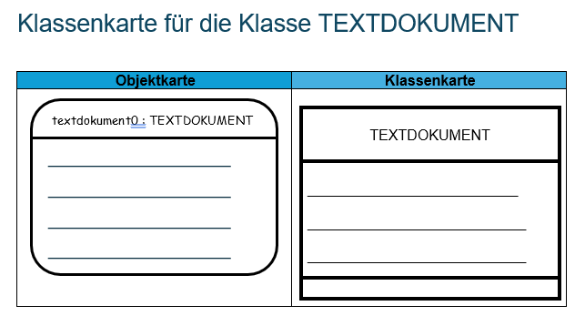
Klasse TEXTDOKUMENT
Untersuche das Objekt Absatz.docx der Klasse TEXTDOKUMENT.
Finde Attribute und Attributwerte für die Klasse TEXTDOKUMENT.
Ergänze die Objektkarte
und Klassekarte auf dem
Arbeitsblatt AB2

